Slide 1
Сравнение подходов генетических алгоритмов и нейронных сетей для построения стратегий в игре с неполной информацией.
Кафедра дискретной математики и алгоритмики
Подготовил: Кочев Илья, 4 курс, 3 группа

Slide 2
Цели
Изучение основ теории игр и их классификации
Анализ методов нахождения оптимальных стратегий в играх с неполной информацией
Программная реализация и исследование
Сравнительный анализ полученных стратегий

Slide 3
Применение знаний
Игры с неполной информацией
Финансовый трейдинг
Кибербезо-пасность
Переговоры и аукционы

Slide 4
Проблематика
Неполная информация
Непереходность
Число состояний

Slide 5
Способы решения
Эвристические
Эволюционные
Обучение с подкреплением
Строго установленные правила
Генетические алгоритмы
Q-Learning
Actor-Critic

Slide 6
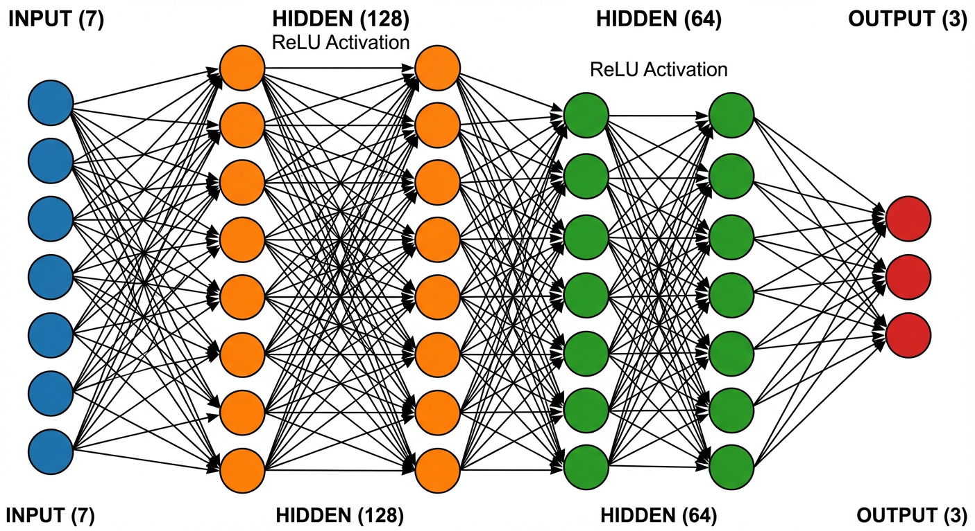
Реализация
Величина выбора игрока
Величина выбора соперника
Сила руки оппонента
Сила руки
Текущая ставка
Текущий стек
Текущий банк
Стадия игры

Slide 7
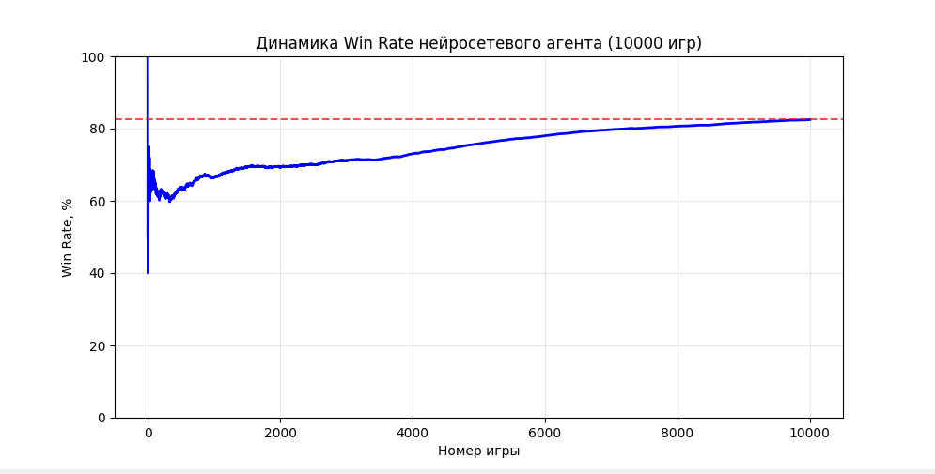
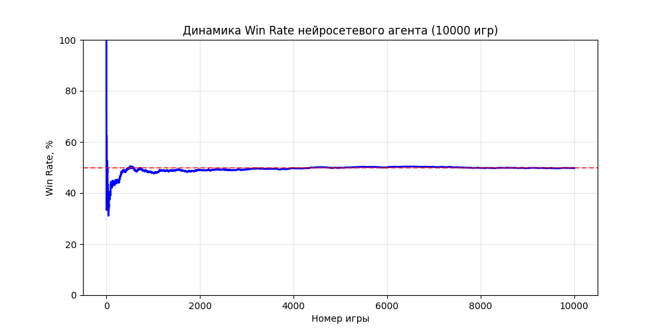
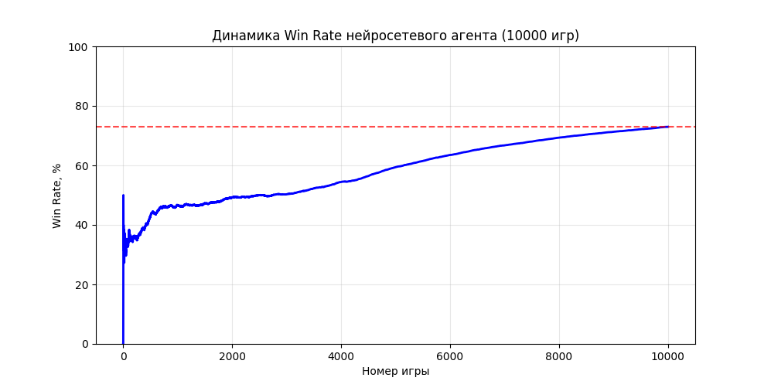
Результаты
Этап 1. Обучение на пассивном агенте
Этап 2. Обучение на лучшем эвристическом агенте
82%
51%

Slide 8
Возможные улучшения
Добавление памяти модели
Увеличение количества игр
Усложнение архитектуры
Увеличение вектора состояния

Slide 9
Выводы
В ходе курсовой работы были изучены основные элементы теории игр.
Была доработана компьютерная модель игры.
Успешно разработан класс нейросетевого агента, способного обучаться и показывать высокий уровень игры.
Проведено исследование качества игры агентов на основе различных стратегий.
Проведён анализ полученных результатов и сделаны выводы о дальнейшем улучшении построения стратегий.

Slide 10
СПАСИБО ЗА ВНИМАНИЕ!

